Slide 1
Gestor de Personajes
                Pedro Cerredelo Prieto 2ºDAM

Slide 2
Indice
Objetivo
Medios a utilizar
Explicación funcionamiento
Base de datos
Pantallas de Android

Slide 3

Objetivo
Crear una aplicación móvil para la cómoda gestión de los personajes con sus arma para diversas partidas de rol.
Alcanzado
App movil funcional
App de escritorio con reportes
Sin alcanzar
Incluir Campañas
Incluir fechas
Registros con google

Slide 4









Medios a Utilizar
Base de datos
Recurso de ayuda
Entornos de desarrollo

Slide 5
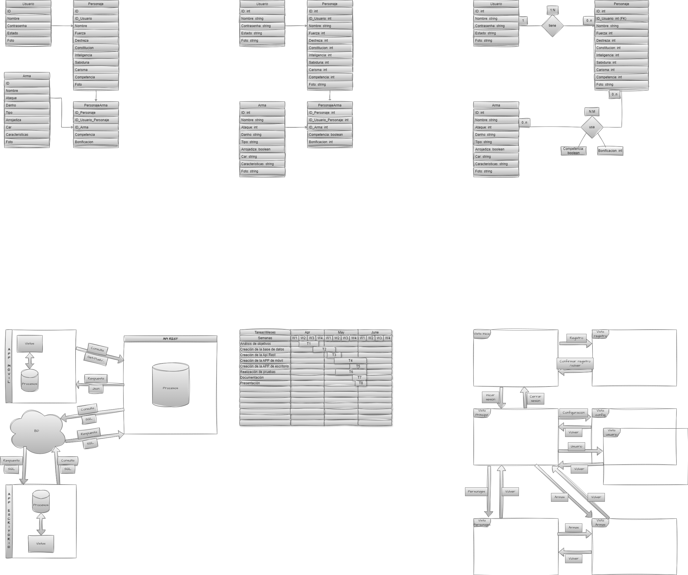
Explicación funcionamiento

Slide 6
Base de datos

Slide 7
Explicación funcionamiento

Slide 8
No borrar

Slide 9
No borrar

Slide 10
No borrar
Alcanzado
App movil funcional
App de escritorio con reportes
Sin alcanzar
Incluir Campañas
Incluir fechas
Registros con google

